Slide 1
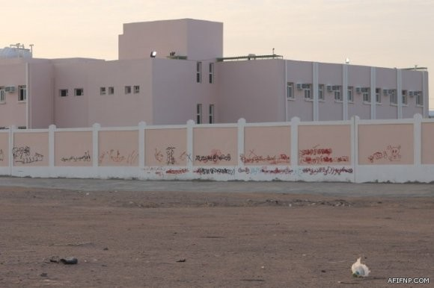

Slide 2
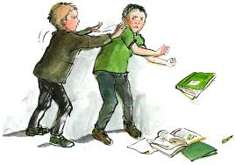

Slide 3
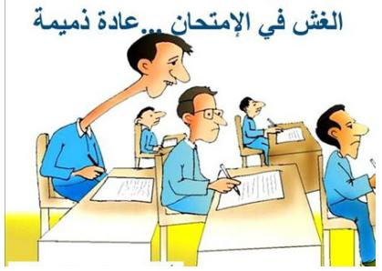

Slide 4
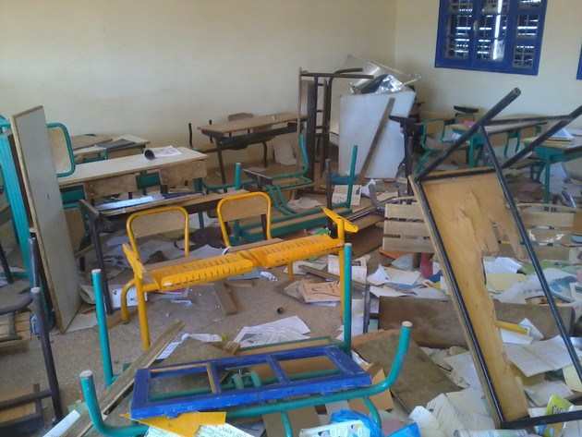

Slide 5


Slide 6


Slide 7
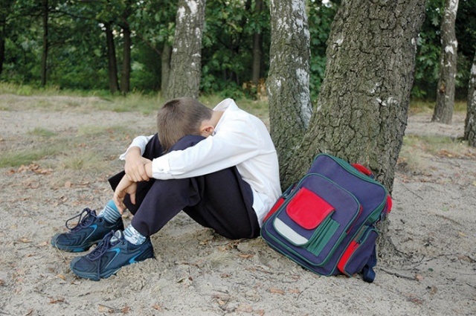

Slide 8
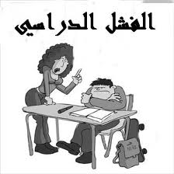

Slide 9
نقاط ومواقف سلبية
التغيب عن المدرسة
علامات متدنية – توبيخ الاهل للطالب
الشجار والعنف بين الاطلاب
تلطيخ جدران المدرسة بالالوان
الغش في الامتخانات
تخريب ممتلكات المدرسة

